Slide 1
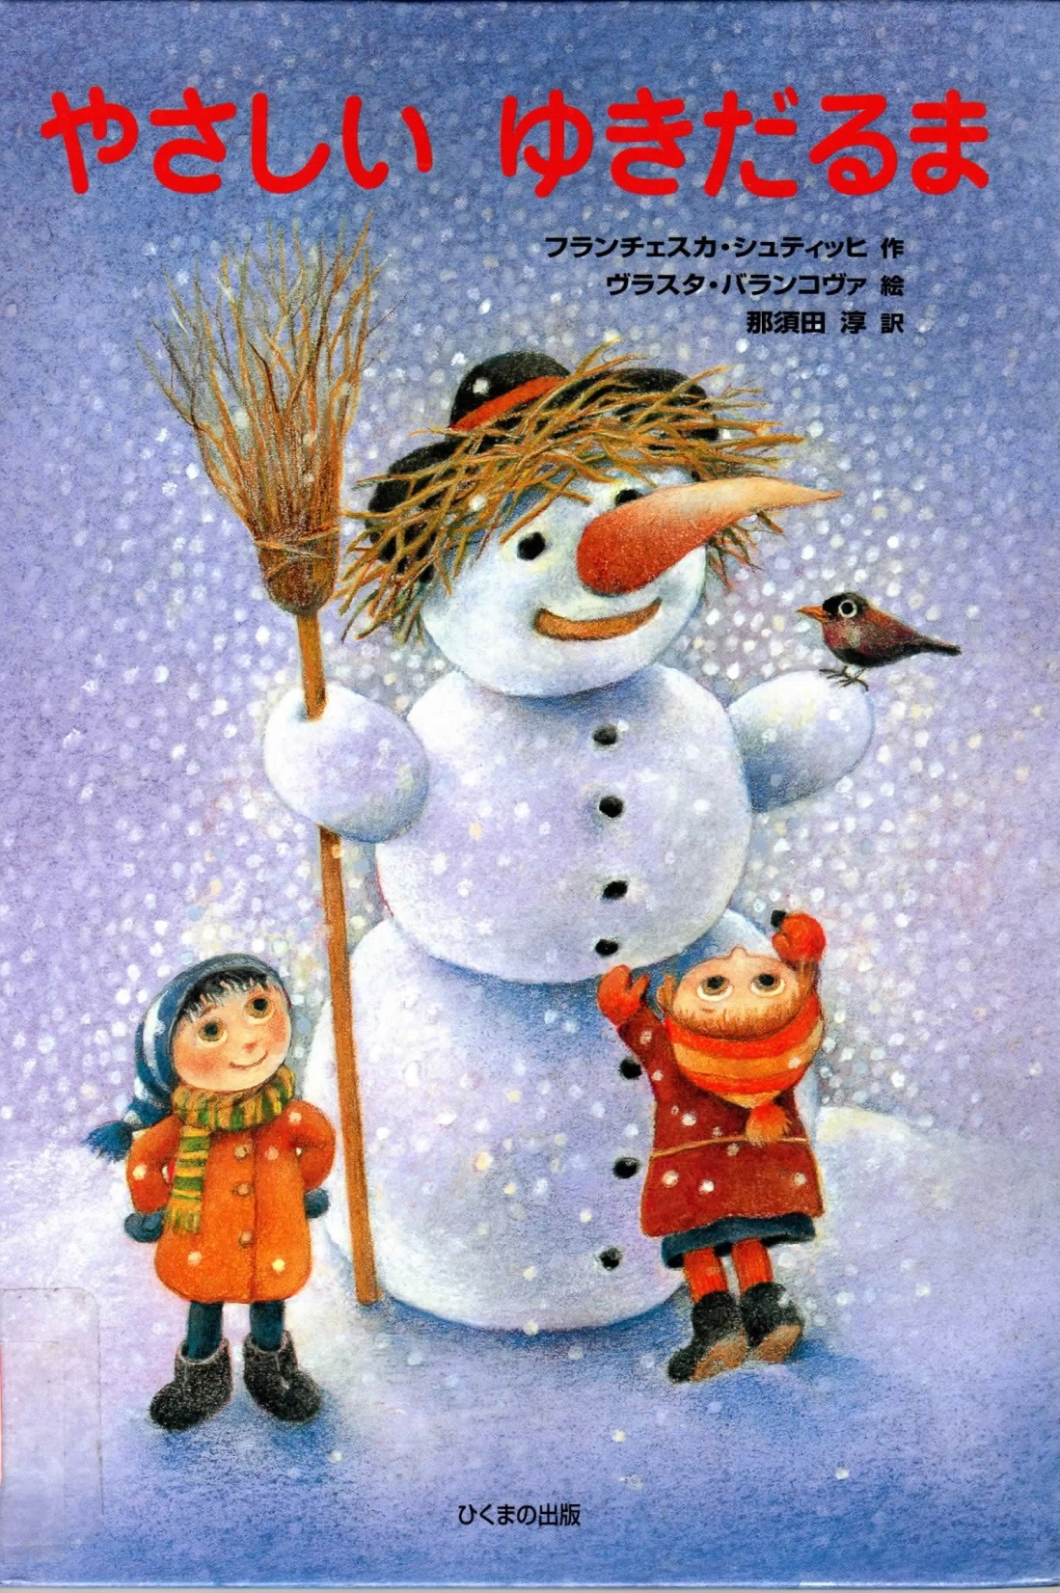

Slide 2
お話はおわりです。 ここでしつもんです。

Slide 3
日本のゆきだるま 外国のゆきだるま 大きなちがいは？

Slide 4
はながニンジン？

Slide 5
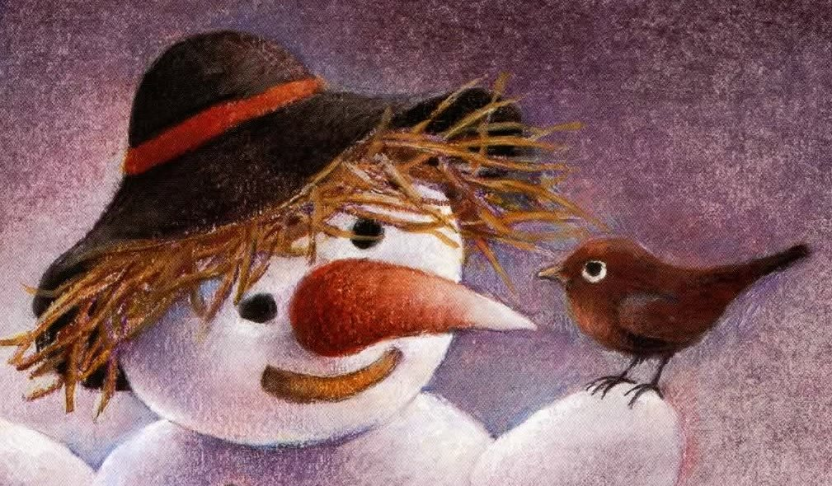
はながニンジン？ そのとおり！

Slide 6
まだあるよ

Slide 7
そろそろわかったかい？

Slide 8
では教えましょう

Slide 9
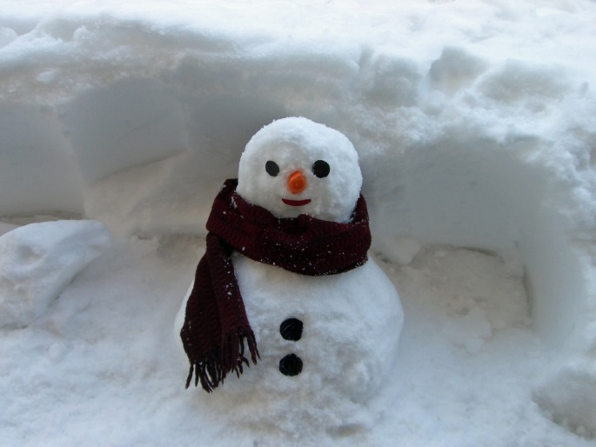
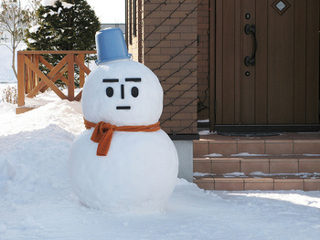
日本は２だん 外国は３だんが多いです

